Slide 1
Welcome to C Programming!
Arithmetic, Logical, Relational
Operators

Slide 2
INDEX
-연산자 (Operator)-
산술 연산자 (Arithmetic)
논리 연산자 (Logical)
관계 연산자 (Relational)

Slide 3
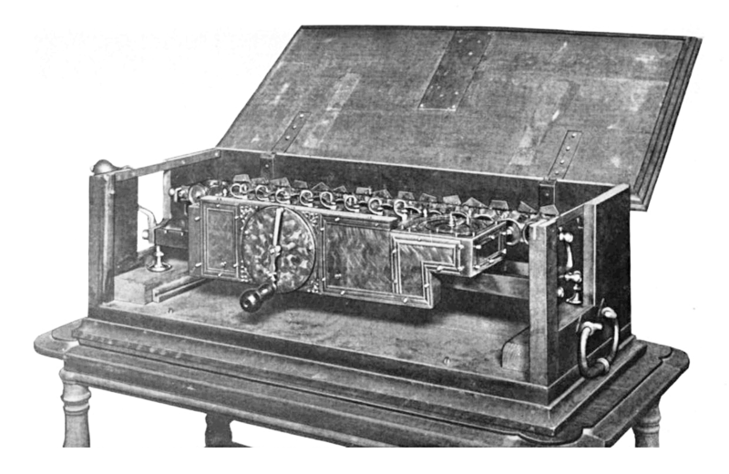
산술 연산자
Stepped reckoner 계산기; 독일의 Gottfried Wilhelm Leibniz 가 1672~1694간 개발. 처음으로 사칙연산이 가능한 계산기
Arithmetic Operator

Slide 4
-대입 연산자와 산술 연산자-
연산자 | example | 의미
= | A = 20 | 대입
+ | A = 4 + 3 | 덧셈
- | A = 4 – 3 | 뺄셈
* | A = 4 * 3 | 곱셈
/ | A = 4 / 3 | 나눗셈
% | A = 4 % 3 | 나머지

Slide 5
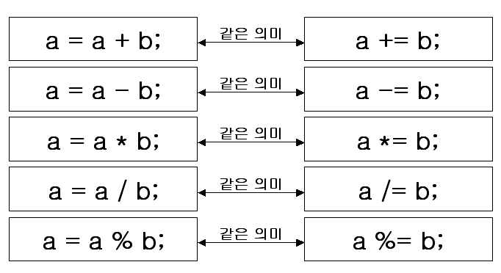
-대입 연산자와 산술 연산자를 결합하여 사용-

Slide 6
-증감 연산 (값이 1씩 증가 및 감소시키는 연산자)-
연산자 | example | 의미
++ | A++ | 어떤 연산에 변수가 대입이 된다면, 연산이 끝난 후, 그 값이 증가한다
 | ++A | 어떤 연산에 변수가 대입이 된다면, 우선 증가한 값이 연산에 대입된다
-- | A-- | 어떤 연산에 변수가 대입이 된다면, 연산이 끝난 후, 그 값이 감소한다
 | --A | 어떤 연산에 변수가 대입이 된다면, 우선 감소된 값이 연산에 대입된다

Slide 7
#include <stdio.h>
int main (void)
{
int a = 3, b = 12;
int c, d, e, f;
c = a + b;
d = b – a;
e = a * b;
f = b / a;
printf_s(“%d\n”, c); // 15
printf_s(“%d\n”, d); // 9
printf_s(“%d\n”, e); // 36
printf_s(“%d\n”, f); // 4
c += d;
printf_s(“%d\n”, c); // 24
return 0;
}
#include <stdio.h>
int main (void)
{
int a = 3, b = 3;
printf_s(“%d\n”, a); // 3
printf_s(“%d\n”, a++); // 3
printf_s(“%d\n”, a); // 4
printf_s(“%d\n”, ++b); // 4
return 0;
}

Slide 8

논리 연산자
Logical Operator

Slide 9
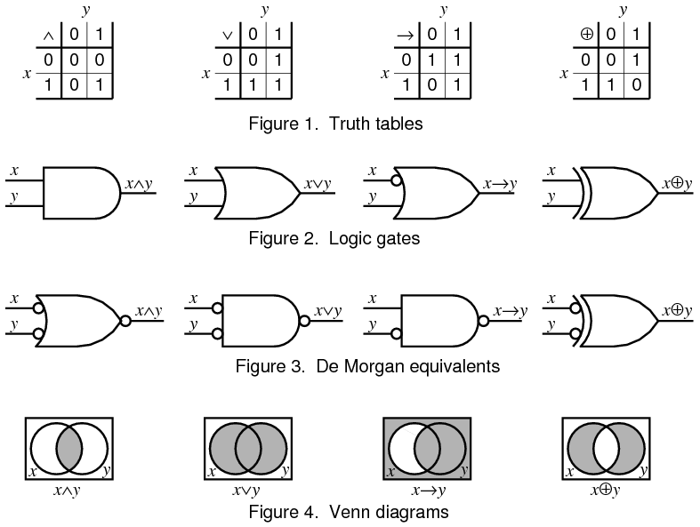
TRUE / FALSE
-컴퓨터의 논리 방식은 1 , 0; True 와 False를 구별한다.-
이 때 ‘0’은 False를 가리키며, ‘1’ 또는 1 이상의 값은 True를 가리킨다.

Slide 10
-논리 연산자-
연산자 | 설명 | example
&& | AND 연산자. 피 연산자 또는 연산 함수 모두 True를 반환 할 때 성립이 된다. | A = 1 B = 1 : A && B = True A = 0 B = 1 : A && B = False A = 0 B = 0 : A && B = False
|| | OR 연산자. 피 연산자 또는 연산 함수 사이 True가 하나라도 반환 되면 성립이 된다. | A = 1 B = 1 : A || B = True A = 1 B = 0 : A || B = True A = 0 B = 1 : A || B = True A = 0 B = 0 : A || B = False
! | NOT 연산자. 성립된 논리를 역으로 바꿔주는 연산자. !(False) = True !(True) = False | A = 1 B = 1 : A && B = True !(A && B) = False A = 0 B = 0 : A || B = False !(A || B) = True

Slide 11
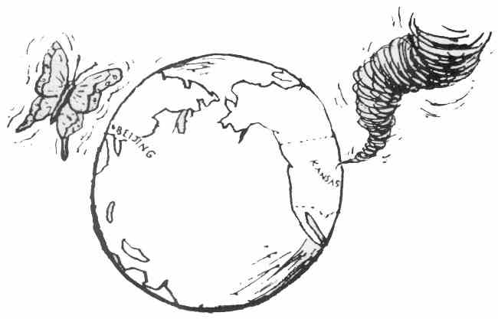
관계 연산자
Relational Operator

Slide 12
-관계 연산자-
연산자 | 의미 | example
== | 피 연산자 또는 함수 간의 값이 동일 할 경우 True | A = 1 B = 1 : A == B True A = 0 B = 1 : A == B False
!= | 피 연사자 또는 함수 간의 값이 다를 경우 true | A = 1 B = 1 : A != B False A = 0 B = 1 : A != B True
> | 연산자 왼쪽의 피 연산자 또는 함수의 반환 값이 오른쪽 보다 클 경우 True | A = 1 B = 0 A > B True
< | 연산자 오른쪽의 피 연산자 또는 함수의 반환 값이 왼쪽 보다 클 경우 True | A = 1 B = 0 A < B False
>= | 연산자 왼쪽의 피 연산자 또는 함수의 반환 값이 오른쪽 보다 크거나 같을 경우 True | A = 2 B = 0 : A >= B True A = 2 B = 2 : A >= B True
<= | 연산자 오른쪽의 피 연산자 또는 함수의 반환 값이 왼쪽 보다 크거나 같을 경우 True | A = 2 B = 0 : A <= B False A = 2 B = 2 : A <= B True

Slide 13
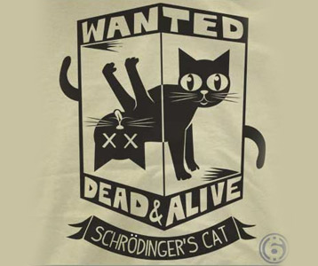
To be continued

